Slide 1
Теплові двигуни
та їх вплив на екологію

Slide 2
Світу, в якому ми живемо, загрожує серйозна небезпека

Slide 3
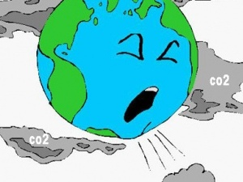
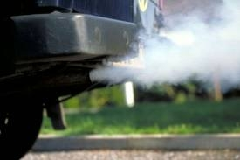
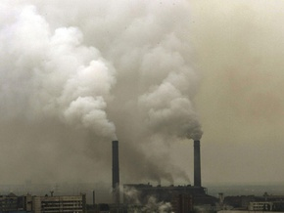
1. Шкідливі викиди в атмосферу
Згоряння палива в топках промислових підприємств і теплових електростанцій майже ніколи не буває повним, тому відбувається забруднення повітря золою, пластівцями сажі.

Slide 4
Енергетичні установки викидають в атмосферу щорічно 230-290 млн. м. куб. золи і близько 60 млн. м. куб. оксиду сірки (SO2).

Slide 5
Окрім того, при спалюванні нафти, вугілля, газу в повітря щорічно викидається:
400 млн. т оксиду вуглецю;
250 млн. т сполук хлору, фтору, найтоншого пилу, аерозолів;
метали: свинець, ртуть, ванадій, нікель, радіоактивні елементи;
70 млн. т сполук свинцю.

Slide 6
2. Вплив використання авто та авіатранспорту на навколишнє середовище.

Slide 7
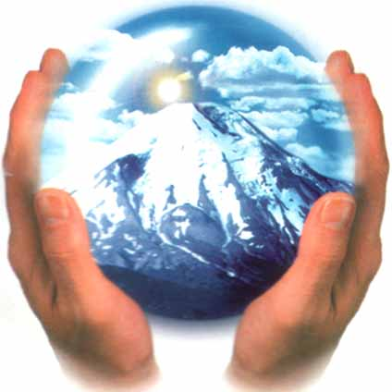
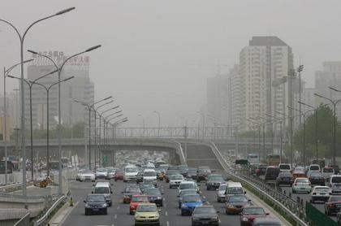
3. Вплив забруднення довкілля на здоров'я людини
Забруднення природного середовища шкідливими речовинами в першу чергу впливає на здоров'я людини, сприяє збільшенню захворювань серцево-судинної системи, утворенню злоякісних пухлин, захворюванням крові.

Slide 8
Висновки
Усі вищенаведені дані свідчать про те, що використання теплових двигунів, чинить вкрай негативний вплив на оточуюче середовище. Через наявність шкідливих речовин у повітрі, воді, ґрунті хворіють люди, потерпає прекрасний світ рослин і тварин. Негативні зміни у навколишньому середовищі можуть привести людство до глобальної катастрофи, відгуки якої ми можемо відчувати вже зараз. Людина відповідає за цей світ, за збереження у ньому гармонії і краси, а тому необхідним, на нашу думку, є
пошук шляхів покращення світової екології.

Slide 9
Роботи ведуться у чотирьох напрямках:
Для більш повного згоряння палива в горючу суміш двигунів внутрішнього згоряння додають водень.
Для кращого очищення вихлопних і паливних газів застосовують спеціальні фільтри, присадки до палива, а також спеціальну обробку газів перед їх викидом в атмосферу.
Пошуки нового, більш чистого виду палива. Широко використовується в якості палива попередньо очищений природній газ, а також спирти.
Ведуться великі дослідницькі роботи по створенню водневого та сонячного двигунів .

